Slide 1
CHỦ ĐỀ. ĐẤT TRỒNG
Bài 4 & 5. THỰC HÀNH: XÁC ĐỊNH THÀNH PHẦN CƠ GIỚI CỦA ĐẤT BẰNG PHƯƠNG PHÁP ĐƠN GIẢN
(vê tay)
XÁC ĐỊNH ĐỘ pH CỦA ĐẤT
Mục tiêu:
Biết cách xác định thành phần cơ giới của đất bằng phương pháp đơn giản (vê tay)
Biết cách và xác định được độ pH của đất bằng phương pháp đơn giản (so màu)

Slide 2
I. Xác định thành phần cơ giới của đất bằng phương pháp đơn giản
1. Vật liệu và dụng cụ cần thiết
- Số lượng mẫu đất: 3 mẫu đất.
- Lượng mỗi mẫu đất: bằng quả trứng gà.
- Yêu cầu đối với mẫu đất: khô (hơi ẩm), sạch cỏ, rác, gạch, đá, … đất hoặc đựng trong túi nilong hoặc dùng giấy gói, bên ngoài có ghi: mẫu đất số…, ngày lấy…, người lấy…, nơi lấy…,
- Dụng cụ: 1 lọ con đựng nước và 1 ống hút lấy nước, thước đo.
CH: Hãy kể tên một số loại đất trồng mà em biết?
TL: đất cát, đất thịt, đất sét…

Slide 3


Bước 1: Lấy một ít đất bằng viên bi cho vào lòng bàn tay
I. Xác định thành phần cơ giới của đất bằng phương pháp đơn giản
2. Quy trình thực hành

Slide 4
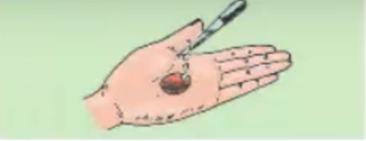
Bước 2: Nhỏ vài giọt nước cho đủ độ ẩm (khi cảm thấy mát tay nặn thấy dẻo là được).
2. Quy trình thực hành

Slide 5
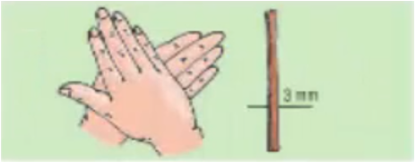
Bước 3: Dùng hai bàn tay vê đất thành thỏi có đường kính khoảng 3mm.
2. Quy trình thực hành

Slide 6

Bước 4: Uốn thỏi đất thành vòng tròn có đường kính khoảng 3cm.
2. Quy trình thực hành
CH: Sau khi uốn cong thỏi đất thì làm sao ta có thể biết được loại đất đó là loại đất gì?
TL: đem mẫu đất so sánh với bảng chuẩn phân cấp đất

Slide 7
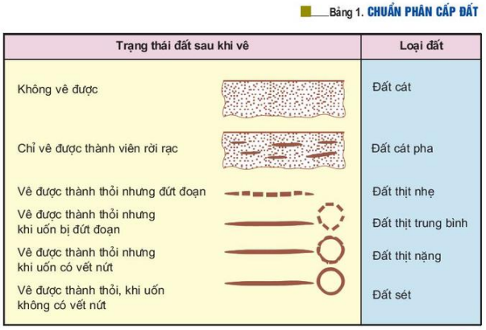

Slide 8
II. XÁC ĐỊNH ĐỘ pH CỦA ĐẤT
1. Vật liệu và dụng cụ cần thiết
– Số lượng mẫu đất: 2 mẫu đất ở ruộng, vườn hoặc chậu nhà em.
– Lượng mỗi mẫu đất: bằng quả trứng gà.
– Yêu cầu bảo quản và ghi hồ sơ của mẫu
– Dụng cụ:
+ Một thìa nhỏ nhựa hoặc sứ trắng.
+ Một thang màu pH chuẩn, một lọ chất chỉ thị màu tổng hợp

Slide 9

Bước 1: Lấy một lượng đất bằng hạt ngô(bắp)cho vào thìa
II. XÁC ĐỊNH ĐỘ pH CỦA ĐẤT
2. Quy trình thực hành

Slide 10
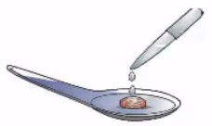
Bước 2: Nhỏ từ từ chất chỉ thị màu tổng hợp vào mẫu đất đến khi thừa 1 giọt.
2. Quy trình thực hành

Slide 11

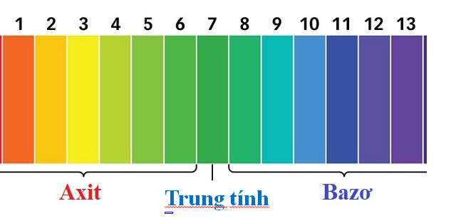
Bước 3: Sau một phút, nghiêng thìa cho chất chỉ thị màu chảy ra và so màu với thang màu pH chuẩn. Nếu trùng màu nào thì đất có độ pH tương ứng với độ pH của màu đó.
2. Quy trình thực hành
So sánh với thang màu pH
Thang màu pH

Slide 12
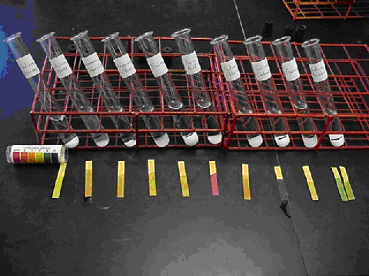
Đo pH trong phòng thí nghiệm bằng giấy quỳ

Slide 13
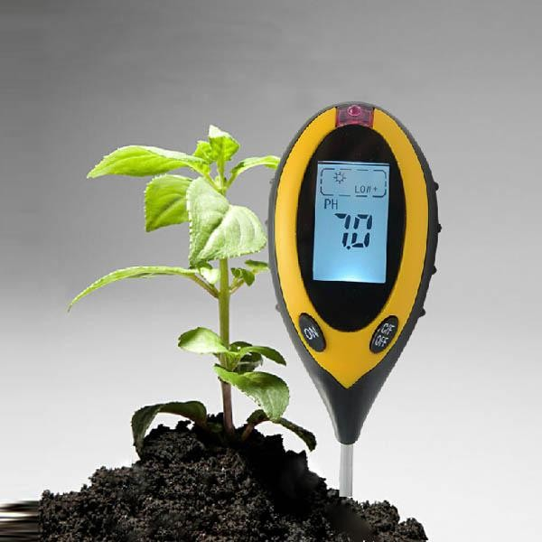
Đo độ pH của đất bằng máy đo pH

Slide 14
III. Thực hành:
Các em tiến hành làm qui trình thực hành xác định thành phần cơ giới của đất bằng phương pháp đơn giản (1 loại đất trong vườn, chậu cảnh…).
Hình thức: làm giấy đôi báo cáo thực hành theo biểu bảng, chụp hình sản phẩm thực hành để lấy điểm KT thường xuyên.
Hạng nộp: 1 tuần sau tiết học hôm nay.
Mẫu đất | Trạng thái sau khi vê | Loại đất xác định
1
2
3

Slide 15
Bài tập củng cố
Chọn câu trả lời đúng
Căn cứ vào tỉ lệ các loại hạt trong đất người ta chia đất thành những loại nào?
Đất thịt, đất sét, đất thịt nhẹ.
Đất thịt, đất sét, đất cát.
Đất sét, đất cát, đất thịt nặng.
Đất thịt, đất cát, đất cát pha

Slide 16
Bài tập củng cố
Chọn câu trả lời đúng
2. Hãy cho biết đất chua có độ pH là bao nhiêu?
pH< 6,5.
pH> 6,5.
pH = 6,6 – 7,5.
pH> 7,5

Slide 17
Bài tập củng cố
Chọn câu trả lời đúng
3. Hãy cho biết người ta xác định đất chua, đất kiềm, đất trung tính nhằm mục đích gì?
Có kế hoạch cải tạo đất.
Có kế hoạch sử dụng đất.
Có kế hoạch canh tác phù hợp.
Có kế hoạch sử dụng và cải tạo đất

Slide 18
Hướng dẫn về nhà
Học sinh ôn bài chuẩn bị kiểm tra thường xuyên.
Xem trước bài 7: TÁC DỤNG CỦA PHÂN BÓN TRONG TRỒNG TRỌT

